Slide 1

OSLO feitelijke verenigingen
Welkom! We starten om 13:05.
Dinsdag 25 mei 2021
Virtuele thematische werkgroep - Microsoft Teams
Digitaal Vlaanderen

Slide 2

Doel van vandaag
Aanleiding van dit traject en samenvatting van de vorige workshop
Voorstelling nieuwe iteratie datamodel
Praktische oefeningen

Slide 3



Praktische afspraken
Geluid van het publiek is standaard gedempt.
Gebruik het handje als je iets wilt zeggen. Interactie wordt aangemoedigd!
Vragen, opmerkingen en voorstellen kunnen via de chatfunctie meegedeeld worden. Interactie wordt aangemoedigd!
ja/nee vragen kunnen beantwoord worden via de chat:
Akkoord = +1
Niet akkoord = - 1
Onverschillig = 0
Notes:
Michiel

Slide 4

Opname?
Notes:
Michiel

Slide 5


Agenda
Welkom: Wie is wie 5 min
Aanleiding van dit traject 10 min
Samenvatting vorige workshop 15 min
Voorstelling nieuwe iteratie datamodel 30 min
15 min. pauze
Praktische oefeningen 60 min
Q&A en volgende stappen 10 min
Notes:
Michiel

Slide 6
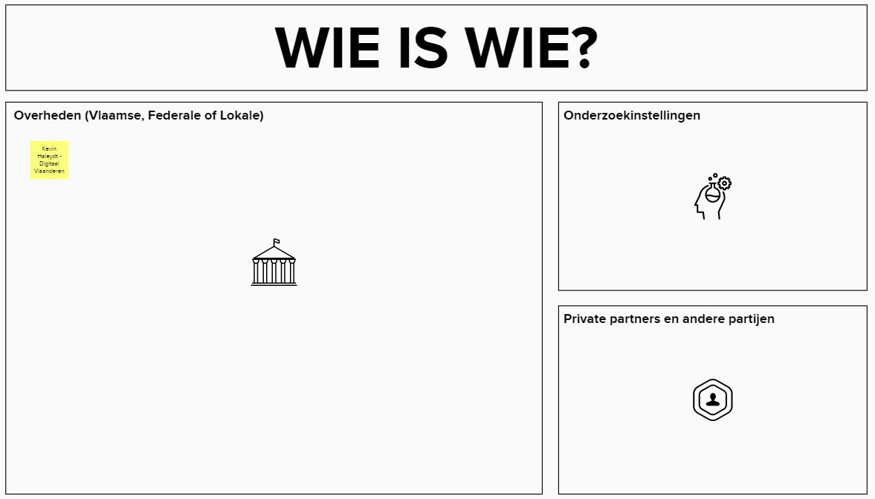

Wie is wie?
5’
https://app.mural.co/t/beadvtc7549/m/beadvtc7549/1621505011172/ec9f7b883a1a3755bcddf1905691c4f1a75c96cd?sender=udd1d98073199d5b322594571
Notes:
Anthony

Slide 7
Aanleiding van dit traject en samenvatting van de vorige workshop
Digitaal Vlaanderen

Slide 8
Missie verenigingsloket (V-Loket)
Doel: Opzetten van een digitaal verenigingsloket naar analogie met Mijn burgerprofiel & het e-Loket voor ondernemers.
V-Loket
Functionaliteiten:
Overzicht relevante dienstverlening
Up-to-date informatie op maat van verenigingen
Rechtstreeks dienstverlening aanvragen, opstarten, opvolgen
Statusoverzicht van alle lopende en afgesloten dossiers
Streven naar inclusie van feitelijke verenigingen
Krachtlijnen:
‘No wrong door’-principe
‘Only Once’-principe
‘Herbruikbare ICT-bouwstenen’
Datastandaard en informatie-architectuur feitelijke verenigingen
Omgevingsanalyse
OSLO-traject
Governance & samenwerkingsmodel
Notes:
Anthony

Slide 9
Wat zit vervat in dit traject?
Datastandaard en informatie-architectuur feitelijke verenigingen
Dit project heeft als doel om de uitwisseling van gegevens over feitelijke verenigingen mogelijk te maken en dit op een uniforme, gestandaardiseerde en machine-interpreteerbare manier.
3-delige doelstelling, namelijk:
Omgevingsanalyse (afgerond)
OSLO-traject (huidig)
Governance & Samenwerkingsmodel (binnenkort)
Co-creatief traject voor de ontwikkeling van een eenduidige datastandaard voor de uitwisseling van informatie m.b.t. feitelijke verenigingen.
Betrekken van de voornaamste stakeholders (federale en regionale overheden, lokale besturen, private organisaties) teneinde een zo breed mogelijk gedragen datastandaard te ontwikkelen
Notes:
Anthony

Slide 10
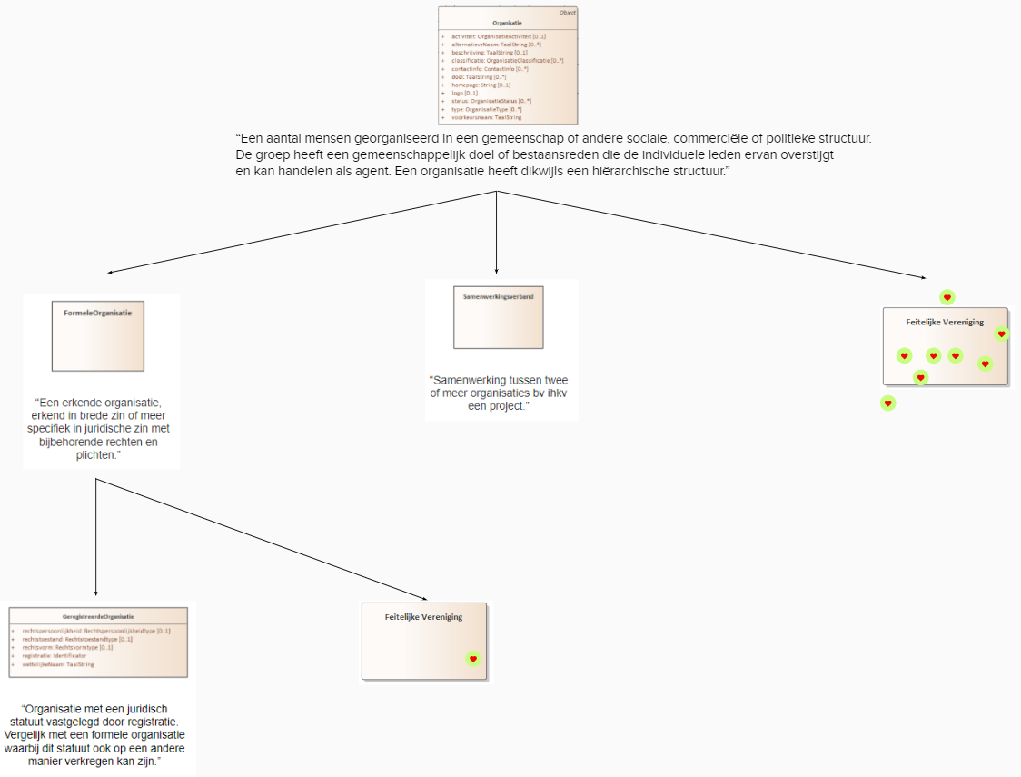


Wat hebben we gedaan in de vorige werkgroep?
UML introductie
Sneuvelmodel opbouwen adhv verzamelde use cases
Brainstorm oefeningen
Basisterminologie
Unified Modeling Language
Concepten
Relaties
Attribuering
Voorbeeld
Use case storyline - aanvraag van een subsidie
Opbouwen en voorstelling sneuvelmodel
Oefening: Laat dit model alle relevante use cases toe?
Vergelijking bestaande standaarden
Onder welk bestaand OSLO concept past een feitelijke vereniging?
Formele Organisatie
Geregistreerde Organisatie
Organisatie-eenheid
Samenwerkingsverband
Publieke Organisatie
...?
Notes:
Anthony

Slide 11
Volledige sneuvelmodel en belangrijkste opmerkingen uit vorige werkgroep
Activiteit:
Activiteit is niet altijd gelinkt aan een erkenning.
Activiteit in dit sneuvelmodel dient begrepen te worden als de groepering (of categorisering) van de doelen van de feitelijke vereniging, eerder dan de evenementen die de vereniging organiseert.
Lid:
Brainstorm nodig over de verschillende soorten leden: werkend lid, toegetreden lid, maar ook rechtspersonen...
(Rijks)registernummers bijhouden van alle leden is geen evidentie, zeker niet voor (jeugd)verenigingen met een groot verloop
Samenwerkingsverband
PubliekeDienstverlening
PubliekeOrganisatie
FeitelijkeVereniging
Activiteit
Erkenning
Lid

Slide 12
Volledige sneuvelmodel
en belangrijkste opmerkingen uit vorige
werkgroep
Algemene opmerkingen
Enkel gegevens opvragen als die effectief gebruikt zullen/kunnen worden
Verschillende CRM-systemen zijn reeds in gebruik in Vlaanderen om leden, besturen, etc. van verenigingen bij te houden. Een voldoende mate van flexibiliteit dient dus indachtig gehouden te worden voor de standaard, zodat in verdere fases een adoptie makkelijker mogelijk maakt voor de bestaande systemen.
Beheersverenigingen bestaan, met als voornaamste bestaansreden infrastructuur makkelijk te delen of uit te lenen aan feitelijke verenigingen.
De mogelijkheid om een historiek bij te houden van verleden subsidies, uitgetreden leden zou mooi meegenomen zijn. Dit kunnen we eventueel modelleren als ‘status’ van een lid, of een subsidie.
Het kan nuttig of relevant zijn om infrastructuur bij te houden en als concept toe te voegen, zo wordt bepaalde informatie over een gebouw of locatie consistent bijgehouden en uitgewisseld of gedeeld worden met meerdere verenigingen.
Samenwerkingsverband
PubliekeDienstverlening
PubliekeOrganisatie
FeitelijkeVereniging
Activiteit
Erkenning
Lid

Slide 13

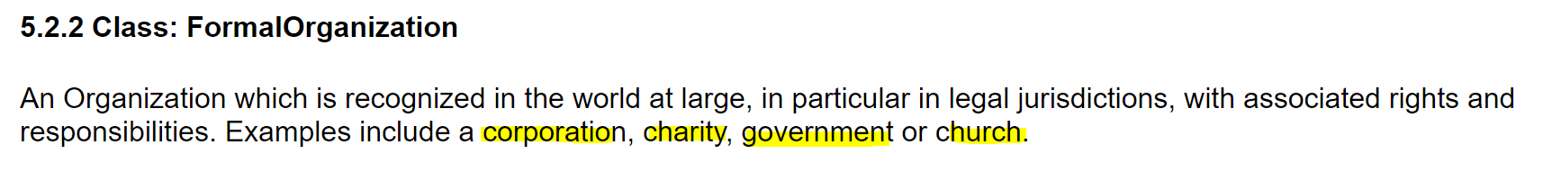
Vergelijking bestaande standaarden - Onder welk bestaand OSLO concept past een feitelijke vereniging?
De voorkeur van het publiek ging uit naar een apart concept onder de noemer “organisatie”.
Er werd wel aangegeven om na te gaan wat men verstaat onder ‘Formele Organisatie’
Vanuit OSLO Organisatie werd aangegeven dat deze definities afkomstig zijn van W3C.

Slide 14
Hoe ziet de planning eruit?
OSLO-traject
Startdatum: 20 april 2021
Duur: 9 maanden
20 april
4 mei
25 mei
15 juni
6 juli
Augustus - oktober
Business werkgroep
Thematische werkgroep 1
Thematische werkgroep 2
Thematische werkgroep 3
Thematische werkgroep 4
Implementatie van de draft specificatie
Vandaag
Notes:
Anthony

Slide 15
Voorstelling nieuwe iteratie datamodel
Digitaal Vlaanderen

Slide 16
Vorige datamodel
OSLO-Organisatie:
OSLO-PubliekeDienstverlening
OSLO-Organisatie:
Samenwerkingsverband
PubliekeDienstverlening
PubliekeOrganisatie
FeitelijkeVereniging
Activiteit
Erkenning
Lid

Slide 17
VOOR
Erkenning dient mogelijk gemaakt te worden op niveau van Feitelijke Vereniging. Tegelijk zien we dat Activiteit niet altijd gelinkt is aan een erkenning.
Eerste aanpassing
OSLO-Organisatie:
OSLO-PubliekeDienstverlening
OSLO-Organisatie:
Samenwerkingsverband
PubliekeDienstverlening
PubliekeOrganisatie
FeitelijkeVereniging
Activiteit
Erkenning
Lid

Slide 18
VOOR
Erkenning dient mogelijk gemaakt te worden op niveau van Feitelijke Vereniging. Tegelijk zien we dat Activiteit niet altijd gelinkt is aan een erkenning.
Eerste aanpassing
OSLO-Organisatie:
OSLO-PubliekeDienstverlening
OSLO-Organisatie:
Samenwerkingsverband
PubliekeDienstverlening
PubliekeOrganisatie
FeitelijkeVereniging
Activiteit
Erkenning
Lid
Activiteit wordt een attribuut van feitelijke vereniging
Erkenning wordt rechtstreeks gekoppeld aan FeitelijkeVereniging

Slide 19
NA
Eerste aanpassing
OSLO-PubliekeDienstverlening
OSLO-Organisatie:
PubliekeDienstverlening
PubliekeOrganisatie
OSLO-Organisatie:
Samenwerkingsverband
Activiteit: String of Codelijst [0..*]
FeitelijkeVereniging
Activiteit
Erkenning
Lid

Slide 20
VOOR
Momenteel hadden we nog geen extra beschrijvende informatie over de erkenning
Tweede aanpassing
OSLO-PubliekeDienstverlening
OSLO-Organisatie
PubliekeDienstverlening
PubliekeOrganisatie
OSLO-Organisatie:
Activiteit: String of codelijst [0..*]
FeitelijkeVereniging
Samenwerkingsverband
Activiteit
Erkenning
Lid

Slide 21
NA
We zien momenteel twee attributen om extra informatie over de erkenning mee te geven, namelijk een geldigheidsperiode en een type erkenning.
Tweede aanpassing
OSLO-PubliekeDienstverlening
OSLO-Organisatie
PubliekeDienstverlening
PubliekeOrganisatie
OSLO-Organisatie:
Activiteit: String of codelijst [0..*]
FeitelijkeVereniging
Activiteit
Geldigheidsperiode
Type erkenning
Samenwerkingsverband
Erkenning
Lid
Zijn er nog andere zaken die belangrijk zijn voor erkenning? Volstaat dit voor onze use case(s)?

Slide 22
VOOR
Er dient nagedacht te worden over de verschillende soorten leden: werkend lid, toegetreden lid, maar ook rechtspersonen...
Derde aanpassing
OSLO-PubliekeDienstverlening
OSLO-Organisatie
PubliekeDienstverlening
PubliekeOrganisatie
OSLO-Organisatie:
Activiteit: String of codelijst [0..*]
FeitelijkeVereniging
Activiteit
Geldigheidsperiode
Type erkenning
Samenwerkingsverband
Erkenning
Lid

Slide 23
NA
Derde aanpassing
OSLO-PubliekeDienstverlening
OSLO-Organisatie:
PubliekeDienstverlening
PubliekeOrganisatie
OSLO-Organisatie:
Activiteit: String [0..*]
FeitelijkeVereniging
Activiteit
Geldigheidsperiode
Type erkenning
Samenwerkingsverband
Erkenning
Zowel contactpersonen als leden zullen nu door middel van een Agent gedefinieerd kunnen worden.
Een Agent is een actor die kan handelen of een effect kan teweeg brengen.
OSLO-Generiek:
Agent

Slide 24
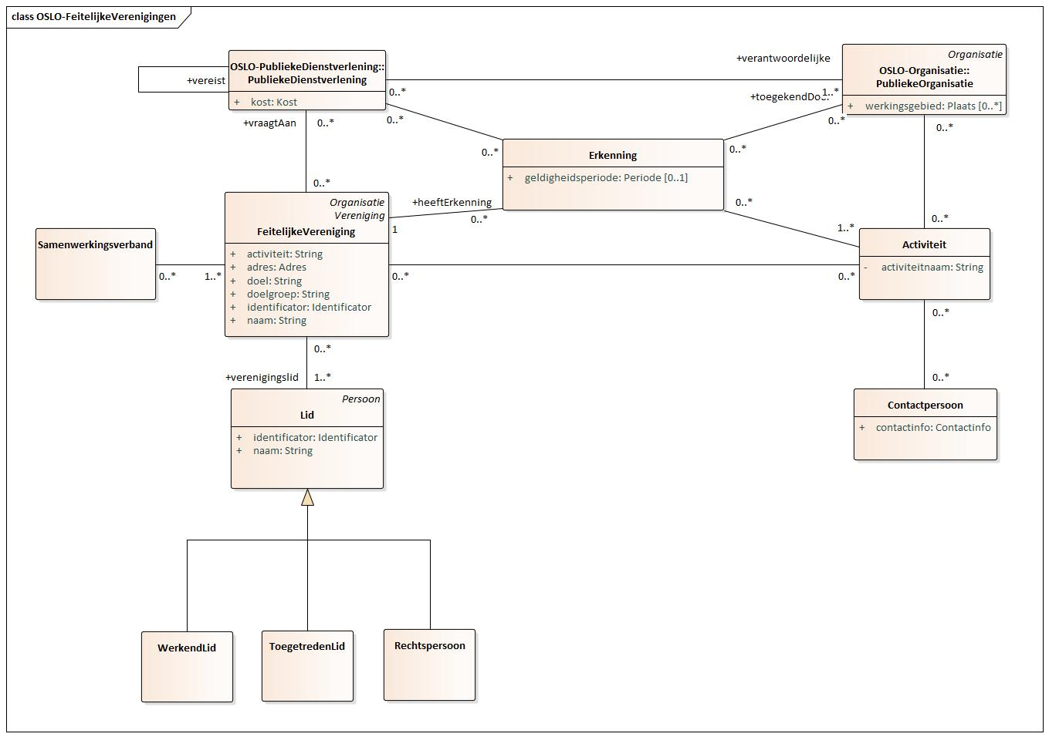
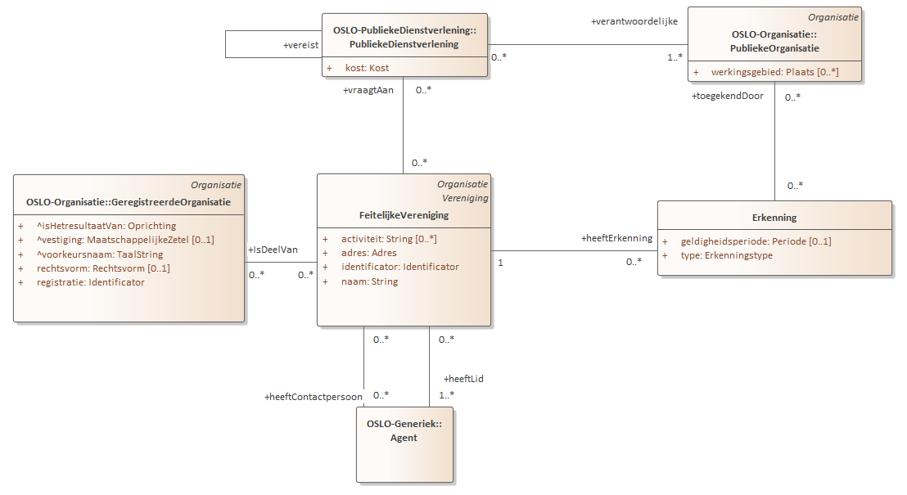
Nieuwe iteratie datamodel

Slide 25
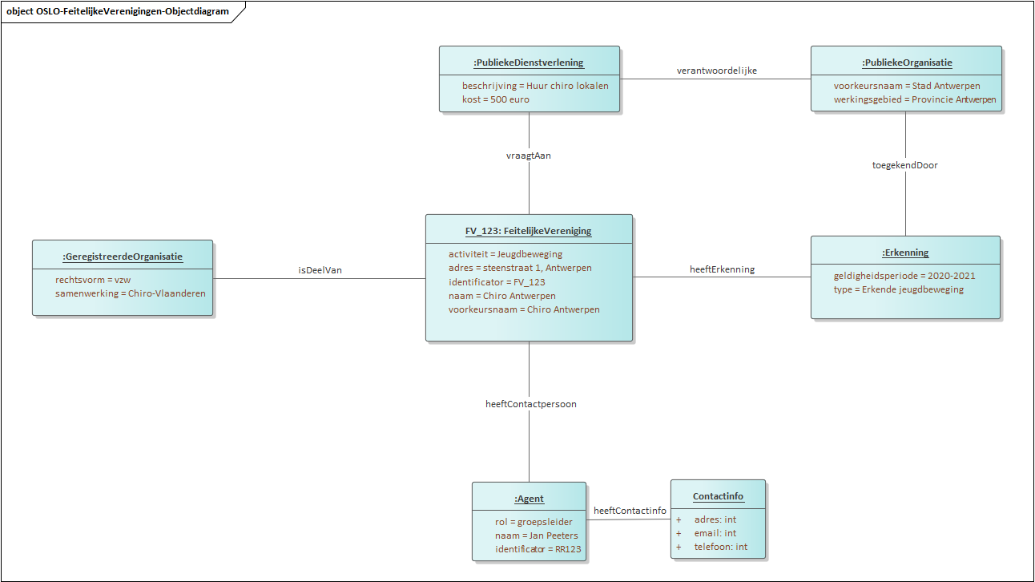
Objectdiagram: Van model naar praktijk
Voorbeeld: Verhuren van lokalen aan Chiro van Stad Antwerpen:
De Chiro van Antwerpen huurt via de stad haar lokalen. Hiervoor gaat de stad na of het beschikt over de correcte gegevens alvorens de lokale te verhuren. Jan Peeters, de groepsleider, is de persoon die dienstverlening aanvraagt.

Slide 26
Objectdiagram: Van model naar praktijk
Voorbeeld: Verhuren van lokale aan Chiro van Stad Antwerpen:
We beschikken over enkele basisgegevens van de Feitelijke Vereniging zoals de naam, het adres, de activiteiten.

Slide 27
Objectdiagram: Van model naar praktijk
Voorbeeld: Verhuren van lokale aan Chiro van Stad Antwerpen:
Daarnaast zien we dat de Chiro die de dienstverlening aanvraagt deel uitmaakt van de koepelorganisatie Chiro Vlaanderen.

Slide 28
Objectdiagram: Van model naar praktijk
Voorbeeld: Verhuren van lokale aan Chiro van Stad Antwerpen:
Tot slot zien we ook dat de Chiro een geldige erkenning heeft en dus de lokale kan huren.

Slide 29


Checkpoint
Is iedereen mee? Zijn er nog vragen?

Slide 30

Een kleine pauze...

Slide 31

Welkom terug!

Slide 32
Praktische oefening 1:
Hebben we er nood aan om zowel contactpersonen als leden te beschrijven in dit model? Of volstaat het om enkel contactpersonen op te nemen?
Welke types van leden of contactpersonen zijn dan belangrijk om mee op te nemen?
Mural
https://app.mural.co/t/beadvtc7549/m/beadvtc7549/1621505011172/ec9f7b883a1a3755bcddf1905691c4f1a75c96cd?sender=udd1d98073199d5b322594571
Notes:
Anthony

Slide 33
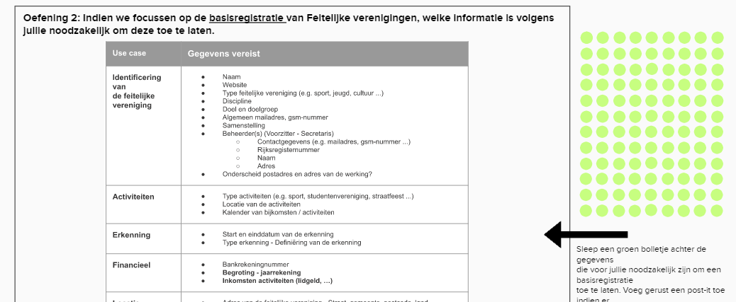
Praktische oefening 2:
Welke gegevens zijn noodzakelijk om de basisregistratie van Feitelijke verenigingen toe te laten?
https://app.mural.co/t/beadvtc7549/m/beadvtc7549/1621505011172/ec9f7b883a1a3755bcddf1905691c4f1a75c96cd?sender=udd1d98073199d5b322594571
Notes:
Anthony

Slide 34
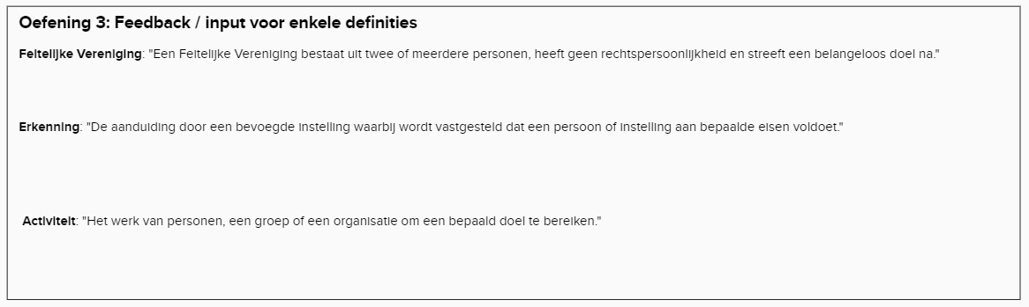
Praktische oefening 3:
Enkele eerste definities.
https://app.mural.co/t/beadvtc7549/m/beadvtc7549/1621505011172/ec9f7b883a1a3755bcddf1905691c4f1a75c96cd?sender=udd1d98073199d5b322594571
Notes:
Anthony

Slide 35
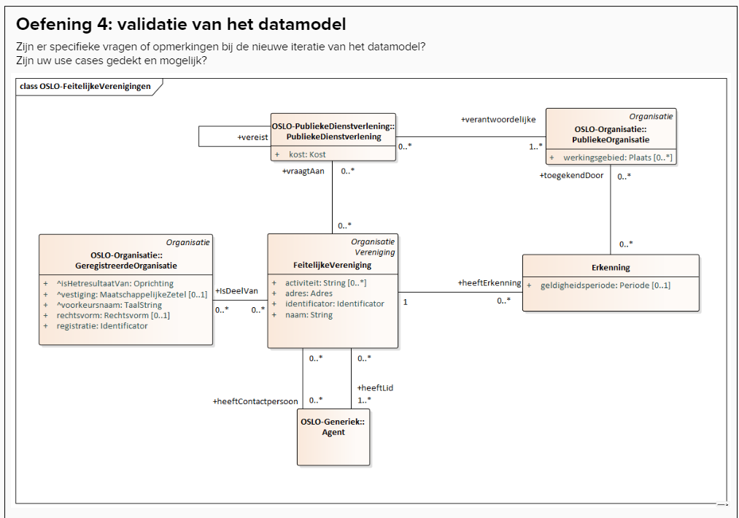
Praktische oefening 4:
Zijn er specifieke vragen of opmerkingen bij de nieuwe iteratie van het datamodel?
Zijn uw use cases gedekt en mogelijk?
https://app.mural.co/t/beadvtc7549/m/beadvtc7549/1621505011172/ec9f7b883a1a3755bcddf1905691c4f1a75c96cd?sender=udd1d98073199d5b322594571
Notes:
Anthony

Slide 36
Q&A
Digitaal Vlaanderen

Slide 37

Waarom doen we ... ?
Kunnen we niet beter ... ?
Moeten we niet ... toevoegen ?
Hoe zit het met ... ?
Notes:
Anthony

Slide 38
Volgende stappen
Digitaal Vlaanderen

Slide 39
Volgende stappen
Verwerken van alle input uit deze thematische werkgroep.
Rondsturen van een verslag van deze werkgroep. Feedback is zeker welkom!
Feedback capteren via GitHub!
Eerste volledige versie van datamodel publiceren op GitHub. Hier is feedback ook zeker welkom!
Notes:
Michiel

Slide 40

Feedback
Feedback kan gegeven worden via mail naar onderstaande contacten:
kevin.haleydt@vlaanderen.be
yves.meersmans@pwc.com
michiel.dekeyzer@vlaanderen.be
Feedback kan gegeven worden via GitHub op onderstaande link:
https://github.com/Informatievlaanderen/OSLOthema-feitelijkeVerenigingen
Notes:
Michiel

Slide 41
Thematische werkgroepen (OSLO)
Vandaag
25
Thematische werkgroep 2
20
Business werkgroep
06
Thematische werkgroep 4
April
Mei
Juni
Juli
Augustus
04
Thematische werkgroep 1
20
Start publieke review
15
Thematische werkgroep 3
Volgende werkgroep
Vergeet niet in te schrijven!
https://overheid.vlaanderen.be/opleiding/oslo-feitelijke-verenigingen
Notes:
Michiel

Slide 42
Bedankt!
Notes:
Michiel

